Slide 1



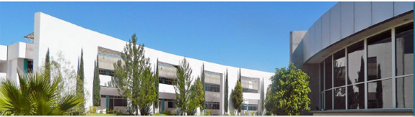
2025 Programa presupuestal U006 Subsidios federales para organismos descentralizados estatales”
Pénjamo, Guanajuato.

Slide 2

¿Qué es la Contraloría Social?
“La Contraloría Social es el mecanismo de los beneficiarios de manera organizada, para verificar el cumplimiento de las metas y la correcta aplicación de los recursos públicos asignados a los programas de desarrollo social”
Solicitar la información a las autoridades federales, estatales y municipales responsables de los programas de desarrollo social que considere necesaria para el desempeño de sus funciones
Vigilar el ejercicio de los recursos públicos y la aplicación de los programas de desarrollo social conforme a la Ley y a las reglas de operación
Emitir informes sobre el desempeño de los programas y ejecución de los recursos públicos
Atender e investigar las quejas y denuncias presentadas sobre la aplicación y ejecución de los programas y
Presentar ante la autoridad competente las quejas y denuncias que puedan dar lugar al fincamiento de responsabilidades administrativas, civiles o penales relacionadas con los programas sociales
Pénjamo, Guanajuato.

Slide 3

Objetivos y Beneficios:
• Vigila el cumplimiento del ejercicio de los recursos.
• Verifica que los programas de desarrollo social cumplan
sus objetivos.
• Incentiva y fortalece la participación social.
• Ayuda en el combate a la corrupción en la gestión
pública.
• Supervisa la correcta aplicación de los recursos públicos
asignados al proyecto.
¿Quiénes participan?
COMITÉ
Comunidad Universitaria
INSTANCIA EJECUTORA
Universidad Politécnica de Pénjamo
INSTANCIA NORMATIVA
DGUTYP
Pénjamo, Guanajuato.

Slide 4
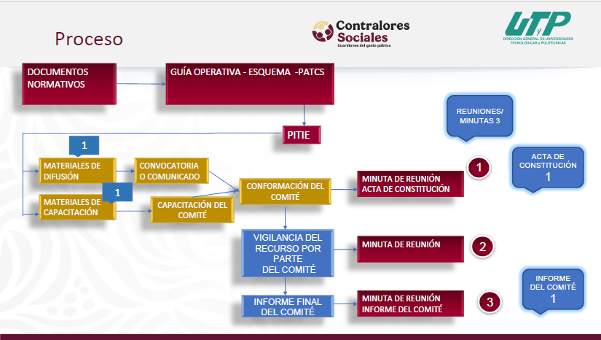
PROCESO:
Pénjamo, Guanajuato.

Slide 5
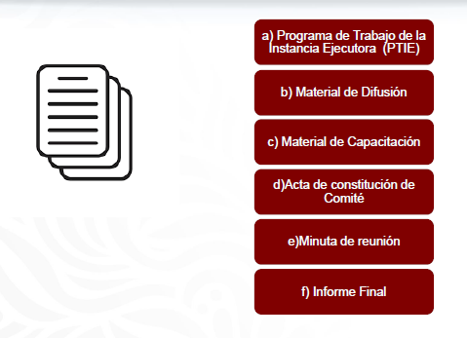
Productos:
Pénjamo, Guanajuato.

Slide 6
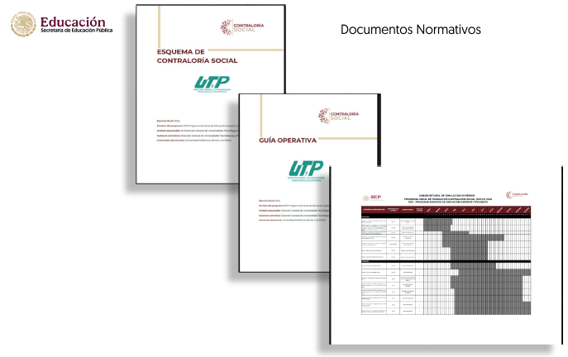
Documentos Normativos:
Pénjamo, Guanajuato.

Slide 7
Definir nombre del material
Uso del material
TipodeMaterial:Cartel,Tríptico,Guía,Perifoneo,Folleto,Manual,Espectacular,Manta,PeriódicoMural,Pintadebarda,ProgramadeRadio,AnunciodeTelevisión,Video,Infografía,Cuaderno,ContenidoenPlataformasDigitalesOficiales,Pancarta,Presentación,Tarjeta,HojasInformativas,Boletín.
Cantidad producida
Materiales de Difusión y Capacitación
Pénjamo, Guanajuato.

Slide 8
Datos Básicos de material de difusión:
¿Qué es la Contraloría Social?
Características del programa
Datos de contacto del Enlace IE
Datos para reunión
Logotipo de CS 2025
Pénjamo, Guanajuato.

Slide 9
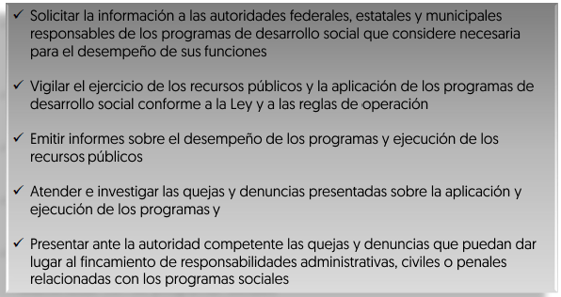
Responsabilidades del Comité de Contraloría Social
Pénjamo, Guanajuato.

Slide 10
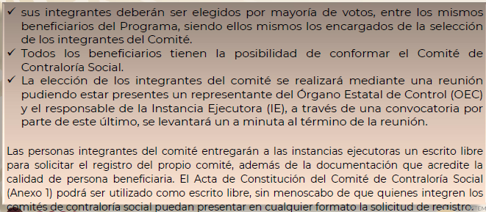
Conformación del Comité
Pénjamo, Guanajuato.

Slide 11
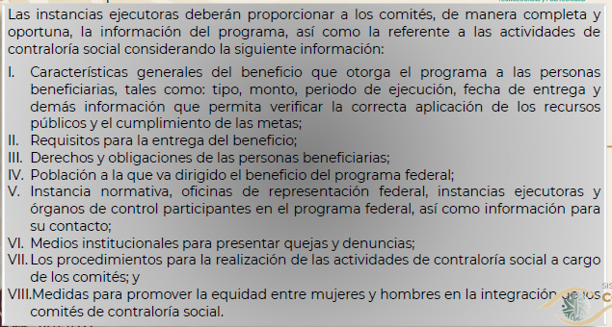
Capacitaciones a comités de contraloría social
Pénjamo, Guanajuato.

Slide 12
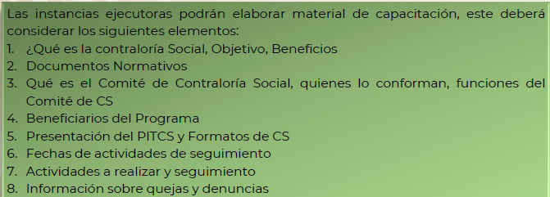
Materiales de Capacitación:
Pénjamo, Guanajuato.

Slide 13
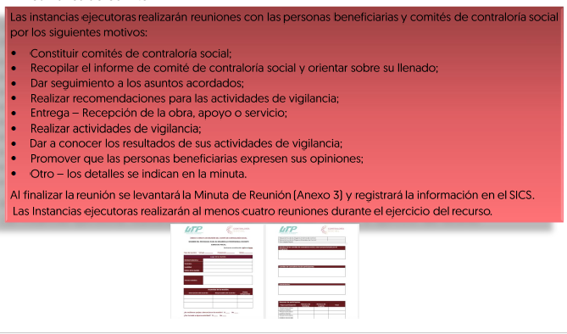
Reuniones del Comité
Pénjamo, Guanajuato.

Slide 14
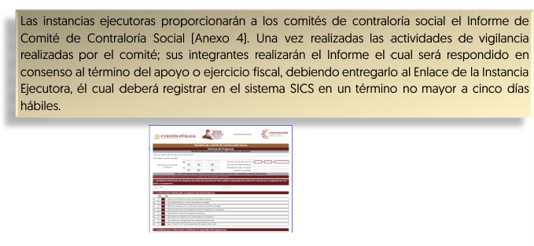
Para la presentación de Informes de los Comités:
Pénjamo, Guanajuato.

Slide 15
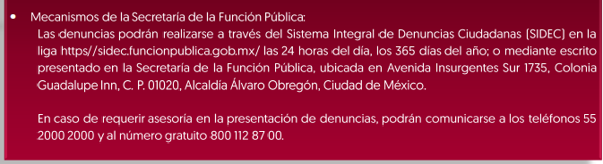
En caso de detectar irregularidades en la ejecución del programa federal se podrán presentar quejas y denuncias mediante los siguientes mecanismos:
Pénjamo, Guanajuato.

Slide 16
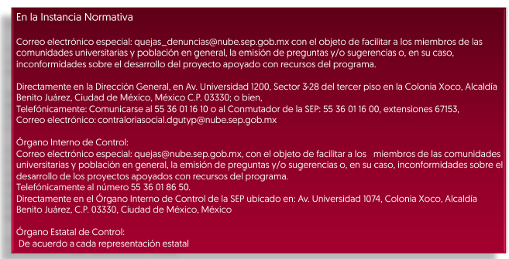
Pénjamo, Guanajuato.

Slide 17
En la Instancia Ejecutora:
Atención en el Comité de Contraloría Social Universidad Politécnica de Pénjamo:
M.E. Graciela Santoyo Tafoya
Responsable de Contraloría Social UPPE.
01 (469) 692 60 00 Ext. 112
CORREO ELECTRÓNICO:
gsantoyo@uppenjamo.edu.mx
planeación@uppenjamo.edu.mx
Dirección: Carretera Irapuato-La Piedad km 44, Predio el Derramadero CP 36921
Pénjamo, Gto.
La información de la Contraloría Social estará disponible en la página de internet:
https://www.uppenjamo.edu.mx/index.php?view=contraloriaSocial
Pénjamo, Guanajuato.

Slide 18

MUCHAS GRACIAS
Pénjamo, Guanajuato.

